Slide 1
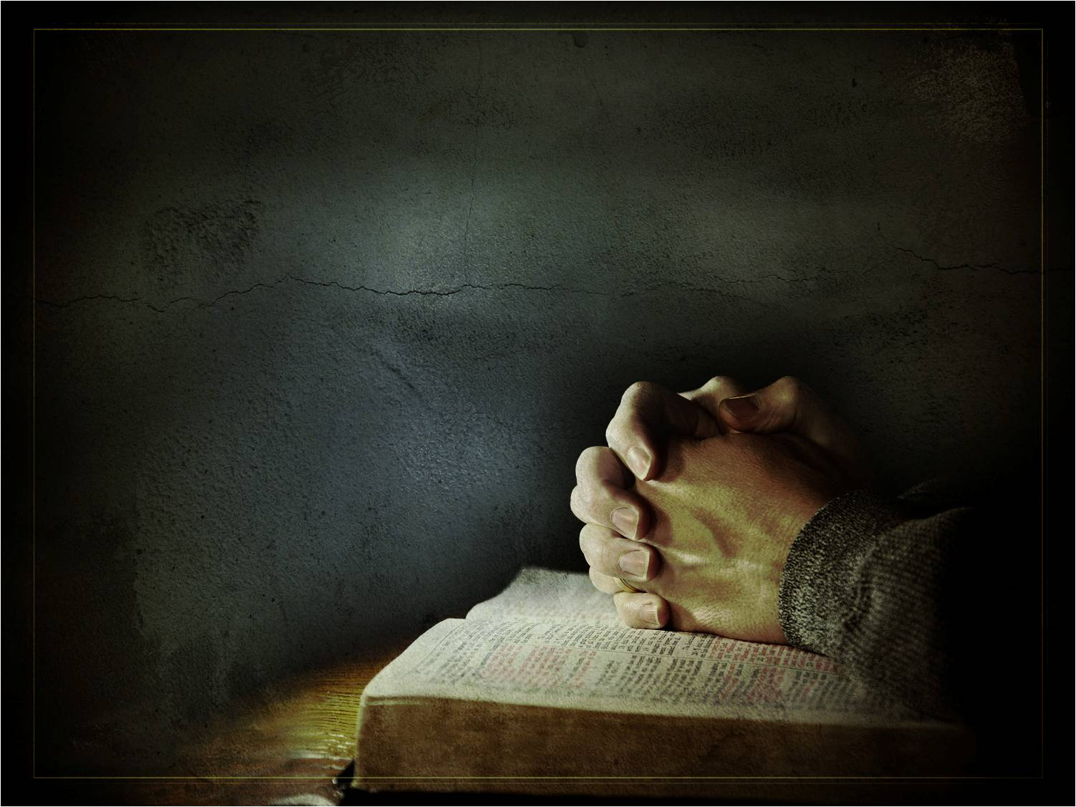
聚會即將開始 將手機轉成靜音或關機 請安靜心、預備敬拜上帝

Slide 2
敬拜讚美

Slide 3
宣 召
願主－我們 神的榮美歸於我們身上。
願你堅立我們手所做的工；
我們手所做的工，願你堅立。
< 詩篇 90 : 17 >
宣 召

Slide 4
屬天的喜樂

Slide 5
領受天堂來的喜樂
那是我心中最大的力量
我感受祢奇妙大愛
在我生活中常與我同在

Slide 6
領受天堂來的喜樂
那是我心中榮耀的盼望
我感受祢大能力量
平靜我心中極大的海浪

Slide 7
哈利路亞
祢永遠居住在我心中
我心不再憂愁失望
因祢是我生命力量

Slide 8
哈利路亞
我要歡呼歌頌祢聖名
屬天喜樂現在降臨
充滿我心

Slide 10
住在祢裡面

Slide 11
在乾旱無水之地我渴慕祢
在曠野無人之處我尋求祢

Slide 12
得救在乎歸回安息
得力在乎平靜安穩
我等候祢如鷹展翅上騰

Slide 13
住在祢裡面 住在祢裡面
如同枝子與葡萄樹緊緊相連

Slide 14
住在祢裡面 住在祢裡面
領受生命活水泉源永不枯竭

Slide 16
如鹿切慕溪水

Slide 17
神啊，我的心切慕祢
如鹿切慕溪水
惟有祢是我心所愛
我渴慕來敬拜祢

Slide 18
祢是我的力量盾牌
我靈單單降服於祢
惟有祢是我心所愛
我渴慕來敬拜祢

Slide 20
聖 經
<大衛上行之詩>
¹ 耶和華啊，我的心不狂傲，我的眼不高大；重大和測不透的事，我也不敢行。²我的心平穩安靜，好像斷過奶的孩子在他母親的懷中；我的心在我裏面真像斷過奶的孩子。³ 以色列啊，你當仰望耶和華，從今時直到永遠！
<詩篇 131>

Slide 22
平靜安穩的心
林信俐 牧師
證 道

Slide 24
回應詩

Slide 25
聖詩 614 首

Slide 26
我靈平靜
安穩在主翼下
忍耐背負憂傷痛苦十架

Slide 27
照主所愛
聽祂命令、安排
萬事多變
我主信實永在

Slide 28
我靈平靜
雖歷荊棘坎坷
救主耶穌賞賜平安喜樂

Slide 29
我靈平靜
上主一路帶領
如同往昔
祂必引導前行

Slide 30
堅持盼望
剛強屹立不搖
現今奧秘
終將揭露分曉

Slide 31
我靈平靜
儘管風暴侵襲
因主命令
洶湧波濤止息

Slide 32
我靈平靜
光陰飛逝不停
完成使命
有主同在安寧

Slide 33
憂心喪志、驚惶終將止盡
不再悲傷
重獲真實歡欣

Slide 34
我靈平靜
災難、眼淚逝去
最終得享主賜平安福氣

Slide 36
奉獻

Slide 37
聖詩303首
主 我要讚美祢
奉 獻

Slide 38
主，我要服事祢
盡心盡意
我要傳揚祢奇妙大權能
歸榮耀祢聖名
聖詩303首
奉 獻

Slide 39
主，我要服事祢
盡心盡意
從祢我找到人生的喜樂
哈利路亞
聖詩303首
奉 獻

Slide 41
報告

Slide 42
金句
「你們要順從耶和華 – 你們的神，敬畏他，謹守他的誡命，聽從他的話，事奉祂，專靠祂」
(申命記 13:4)
報告(續)

Slide 43
主日聖工輪值 （6/17）
講道：連俊忠 牧師
司會：陳慧華
敬拜團：A 團
司獻招待：陳卉語
報告(續)

Slide 44
消息報告
歡迎今日新來的朋友 一同參加主日禮拜，願主祝福
今日兩堂禮拜由林信俐牧師證道，謝謝他帶來美好的信息；也感謝今日準備愛餐的兄姊
本會訂於 10/14 (日)配合中會浄灘活動，同時合併野外禮拜，詳見佈告欄，因名額有限，請於 9/16 (日) 前報名，每人酌收餐費 100 元，擬參加者請填寫於佈告欄的報名表
婦女暨夫婦團契訂今日下午邀請顏志宏長老分享【如何做出美味的麵包】，邀請大家一起來參與。
金生獎學金申請,即曰起至 9/16 (日),符合條件者,請將成績單傳給葉基安長老確認,預定 9/23 頒發。
本會訂於 9/23 (日)於河濱公園舉辦中秋賞月,由各家準備飲食共享,邀請大家參與。
報告(續)

Slide 45
公禱

Slide 46
讚美一神萬福之源 天下生靈都當頌言 天上萬軍也讚主名 同心讚美父子聖靈
阿們
新聖詩 392 首

Slide 47
祝福差遣

Slide 48
「倚靠耶和華的人好像錫安山，永不動搖。眾山怎樣圍繞耶路撒冷，耶和華也照樣圍繞他的百姓，從今時直到永遠。」
<詩篇 125:1-2>
祝福差遣(續)

Slide 49
主禮者：願主與你們同在
會眾：也與你的心靈同在
主禮者：阿門
會眾：阿門
祝福差遣(續)

Slide 50
祝禱 阿們頌

Slide 51
默禱 閉會

Slide 52
平安禮

